Slide 1






华人家庭档案馆
集姓氏修谱、文化、商业于一体宗族社群平台
华人实名亲情社交软件

Slide 2

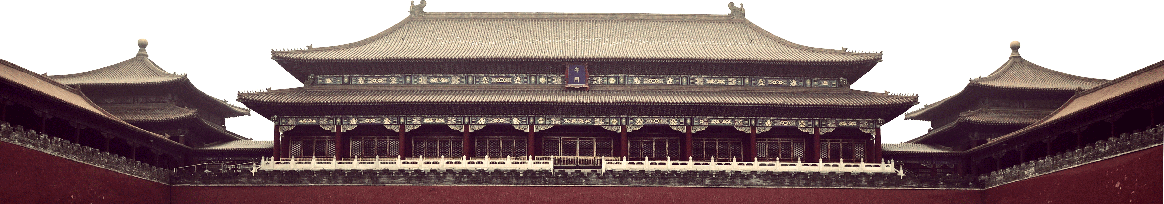
全国各省不同家谱的特征
中国地大物博，不同的地方有不同的风土人情。 家谱也是一样，不同的地方有不同的风格特点。

Slide 3

安徽家谱特征:
现存安徽家谱主要集中在皖南，特别是徽州地区，最大特征是刻本的数量处于绝对首位。
上海图书馆现藏明刻本家谱共322种，而其中近300种皆是安徽家谱。

Slide 4
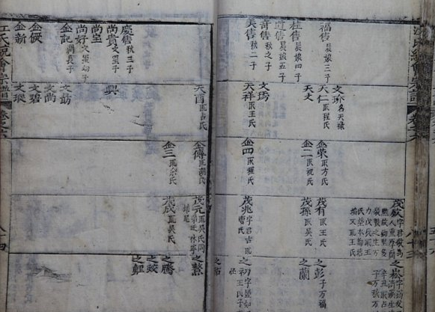

安徽家谱特征：
一：版框较长，多四周双边
版心的界栏线细，亦同江苏、浙江谱，世系的版式分上下二栏，
同浙江家谱，但上栏比浙江家谱要窄。
安徽歙县《江氏统会宗谱》
明嘉靖二十三年修

Slide 5
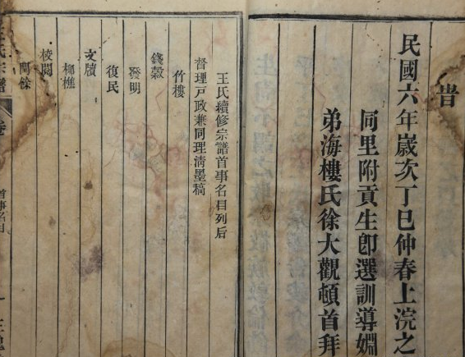
安徽家谱特征：
二：版心字体粗而醒目
相比同湖南谱，大、小字均较方正。
有些大了略微偏长，大字的大小接近浙江谱，小字大小、粗细则接近湖南谱。
安徽桐城《王氏宗谱》
民国丁巳年修

Slide 6
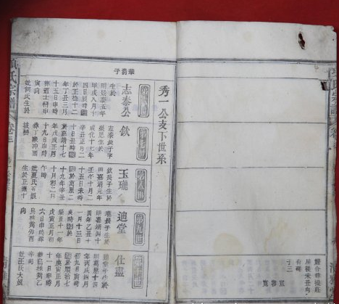
安徽家谱特征：
三：体例特别
许多家谱世系图与世系表合二为一，两者之间只取其一，取世系表的谱多为欧式；
表示第几世的字样用黑底白字的长方形花框纹相修饰；
世系中表示族中人名时好在名字后冠“公”字，如：元柏公、文景公。
安徽宿松《项氏宗谱》
民国庚辰年修

Slide 7

江西家谱特征：
江西现存家谱，《中国家谱综合目录》共著录556种，上海图书馆现藏526种。
分布较广，所涉县市也较多，共计51个，较为集中的有东部的玉山、广丰，中部及南部的吉安、瑞金，西部的萍乡等地。

Slide 8
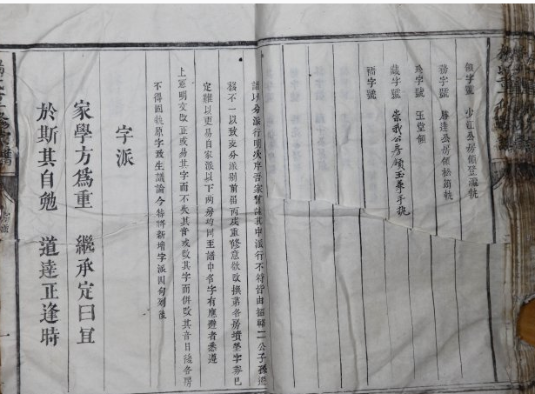
江西家谱特征：
一：江西东部
江西东部的玉山、广丰等临近浙江西部，因此，这一地区的家谱与浙江、衢(qú)州一带的家谱在各方面基本类似。
江西宁都《杨氏重修家谱》
乾隆庚子年修

Slide 9
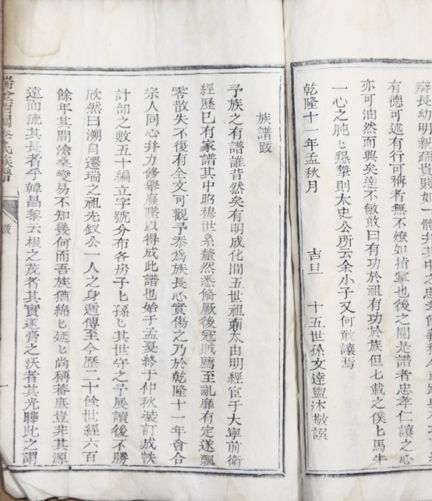
江西家谱特征：
二：江西中南部
江西中南部的家谱以民国三十二年木活字本《瑞金北关杨氏七修族谱》较具代表性。
该谱四周双边，双鱼尾字迹墨色较淡；无世系图，仅有欧式世系表。世系表每册页码是接前一册的尾数，而不是从第一页开始，如第一册世系至一百页，则第二册自101页起计，依次推类。
瑞金《北关杨氏七修族谱》
民国已丑年修

Slide 10
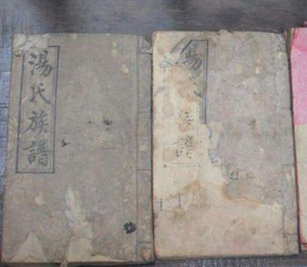
江西家谱特征：
二：江西西部
江西西部萍乡等地家谱。萍乡紧临湖南，因此它与湖南中部的小谱已无甚区别。
如民国十九年式垂堂木活字本《[萍乡]萍西东桥汤氏三修族谱》。
版心书名字体粗而醒目；欧式世系表，说明项降下人名一格写。
萍乡《萍西东桥汤氏三修族谱》
道光三十年修

Slide 11

上海家谱特征：
上海地区的家谱，就版本而言，现存的除成陆较早的青浦、松江、嘉定、崇明等县有刻本、少量的木活字本外，市面上及以东沿海发达地区则多铅印或钞本。

Slide 12
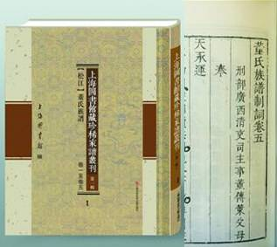
上海家谱特征：
基本为刻本，开本较小，每册仅30-40页，很薄，这些刻本大多质量较差，版刻漫漶，大部分不分卷，世系及其简单，纸张泛黄。
另外，这些地区的家谱每次修谱的版式、内容均无甚差异，加上不分卷，从而导致在后期的整理中增加了很大的麻烦，整理相当困难。
上海《董氏族谱》
明正统七年修

Slide 13
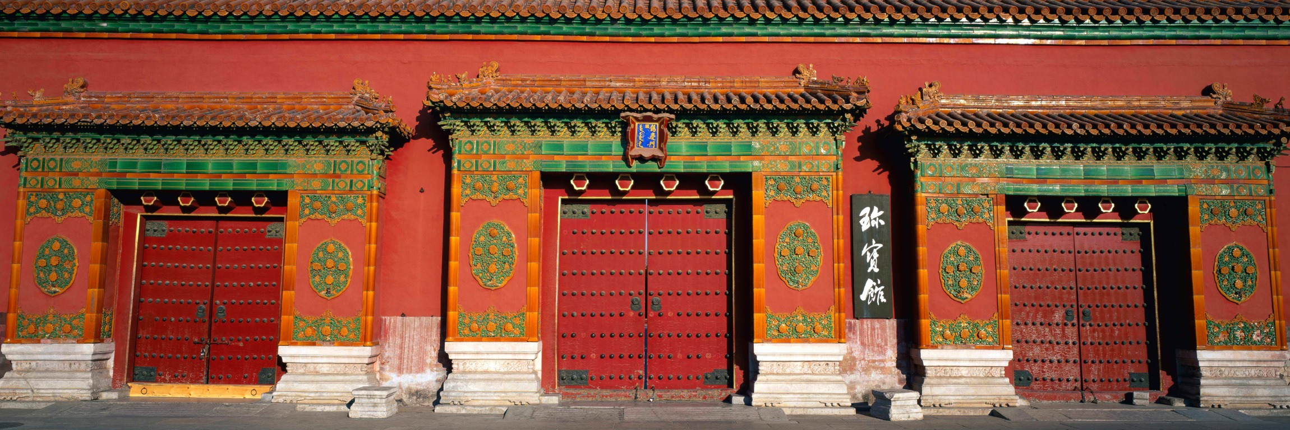
四川家谱特征：
四川家谱，《中国家谱综合目录》共著录554种，但上海图书馆仅收藏51部。
主要分布在成都周围及长江沿岸的23个县市，西部山区未。综观四川家谱，多石印本，罕见活字本。

Slide 14
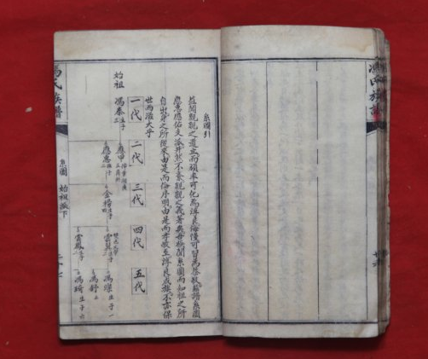
四川家谱特征：
四川石印本的版式多四周单边，无界栏，少数为黑口，多数家谱的上下不分栏。
其世系的编排有些类似于湖南家谱，亦将世系图称作“垂丝图”。
世系表多采用苏式，表中妻子姓氏与夫名并列，同湖南谱，但它不用表格形式将二者分隔。
四川成都《冯氏族谱》
民国壬戌年修

Slide 15
江苏家谱特征:
江苏的家谱《中国家谱综合目录》记载有2065种，上海图书馆现藏1794种。
江苏家谱的体例与浙江家谱略有差异，其世系表欧式多于苏式。

Slide 16
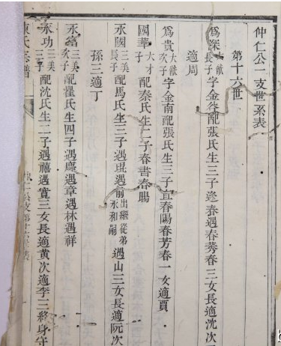
江苏家谱特征：
江苏版刻特徵：
版框一般宽15-18厘米，高20-32厘米不等；
木活字本版框工口不太明显；版心的界栏很细，与木活字大多用仿宋体，字迹瘦长。
江苏如皋下驾原《陈氏宗谱》
同治壬申年修

Slide 17
广东家谱特征：
广东家谱分布最为密集的地区主要是以广州为中心的珠江三角洲及省东部沿海一带，其北部及雷州半岛等地分布很少。
《中国家谱综合目录》共著录702种，而上海图书馆仅收集到南海、中山、番禺、顺德、肇庆、佛山、潮州等地谱72种。

Slide 18
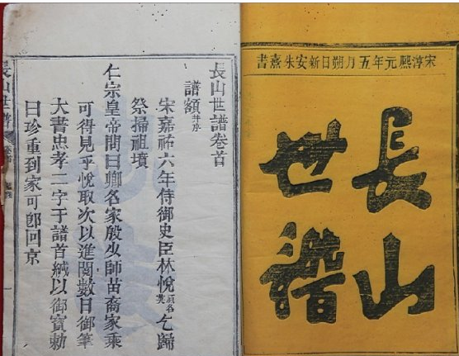
广东家谱特征：
一：版本以刻本为多，开本一般不很大，多四周双边。
二：字体主要有两种，一种为仿宋体字，大小近江苏谱；另一种为宋体，或方正，或扁，字体大小接近或稍小于浙江谱，且排列紧密。每半页一般10行11行。
广东《平远东石林氏族谱》
道光乙酉年修

Slide 19
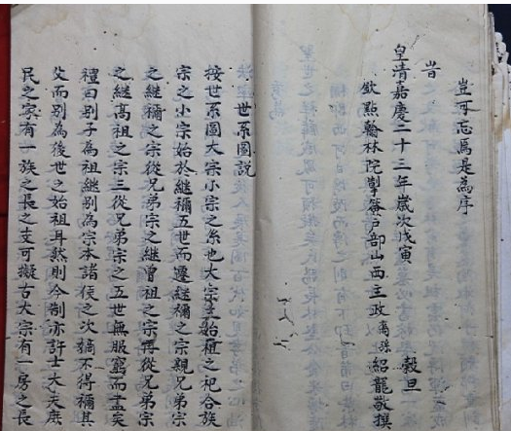
广东家谱特征：
三：体例上，将不同的内容归纳为雅俗共赏的名称立卷。
四：将橘红色的防蠹纸装订谱的封面或扉页。
广东潮州《林氏族谱》嘉庆二十三年修

Slide 20
浙江家谱特征：
浙江是纂（zuǎn）修家谱最为密集的地区之一，仅上海图书馆就藏有浙江家谱5092种，占馆藏总种数的2/5以上，居各小之冠。

Slide 21
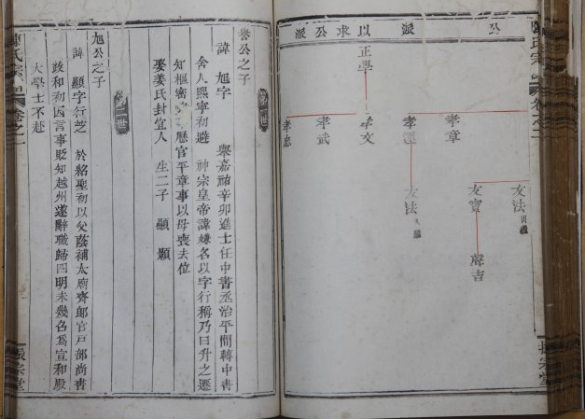
浙江家谱特征：
浙江家谱的版本最大特点是套版印刷的普遍使用。
明代时，浙江吴兴的闵刘及、凌蒙初二家用朱墨二色刻印了许多带有批注点评的经史子集四部书及戏曲小说，盛极一时，成为中国印刷发展史上的一个重要里程碑。
从而“闵刻”、“凌刻”就成了他们套版印刷古书的专有名词。
现在浙江家谱将朱墨套印普遍使用于木活字本的家谱之中，许多家谱的世系图中人与人间的关系都普遍用套印红线加以连接。
浙江剡西《陈氏族谱》
光绪乙亥年修

Slide 22
湖南家谱特征:
现存的湖南家谱按其开本可分为大、小两种。
纂修年代较早的家谱多为大本，而清光绪中后期至民国时所修则以小本为多；两者版框、开本相差近于一倍。

Slide 23
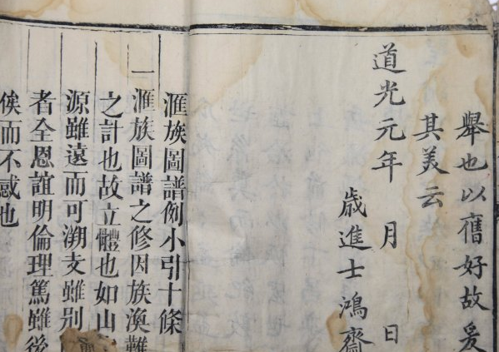
湖南家谱特征：
湖南谱小本多四周双边，版心题名多墨体，粗而醒目，木活字本版框接口处与江苏家谱相同，有些接口相当严密，几乎看不出缝隙。
湖南普还特别重视墓图，几乎都将其单独列为一卷，有的甚至列了好几卷，并说细描述了墓主、墓的方位等情况描述的非常详尽。
《湖南张氏汇族图谱》道光癸未年修

Slide 24
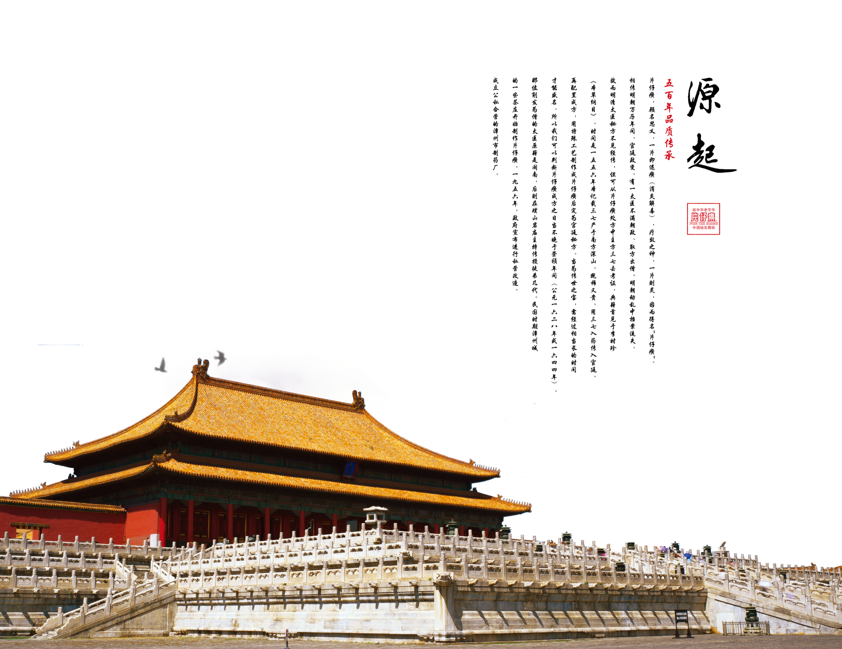
谢谢观赏

